Slide 1
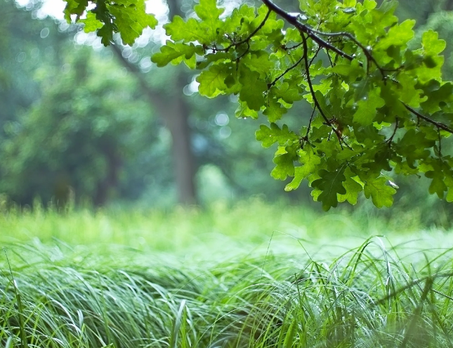
Исследование происхождения топонимов объектов природы Сергиевского района
Колугурова Софья
Ученица 11 класса,
ГБОУ СОШ «ОЦ» пос. Серноводск

Slide 2
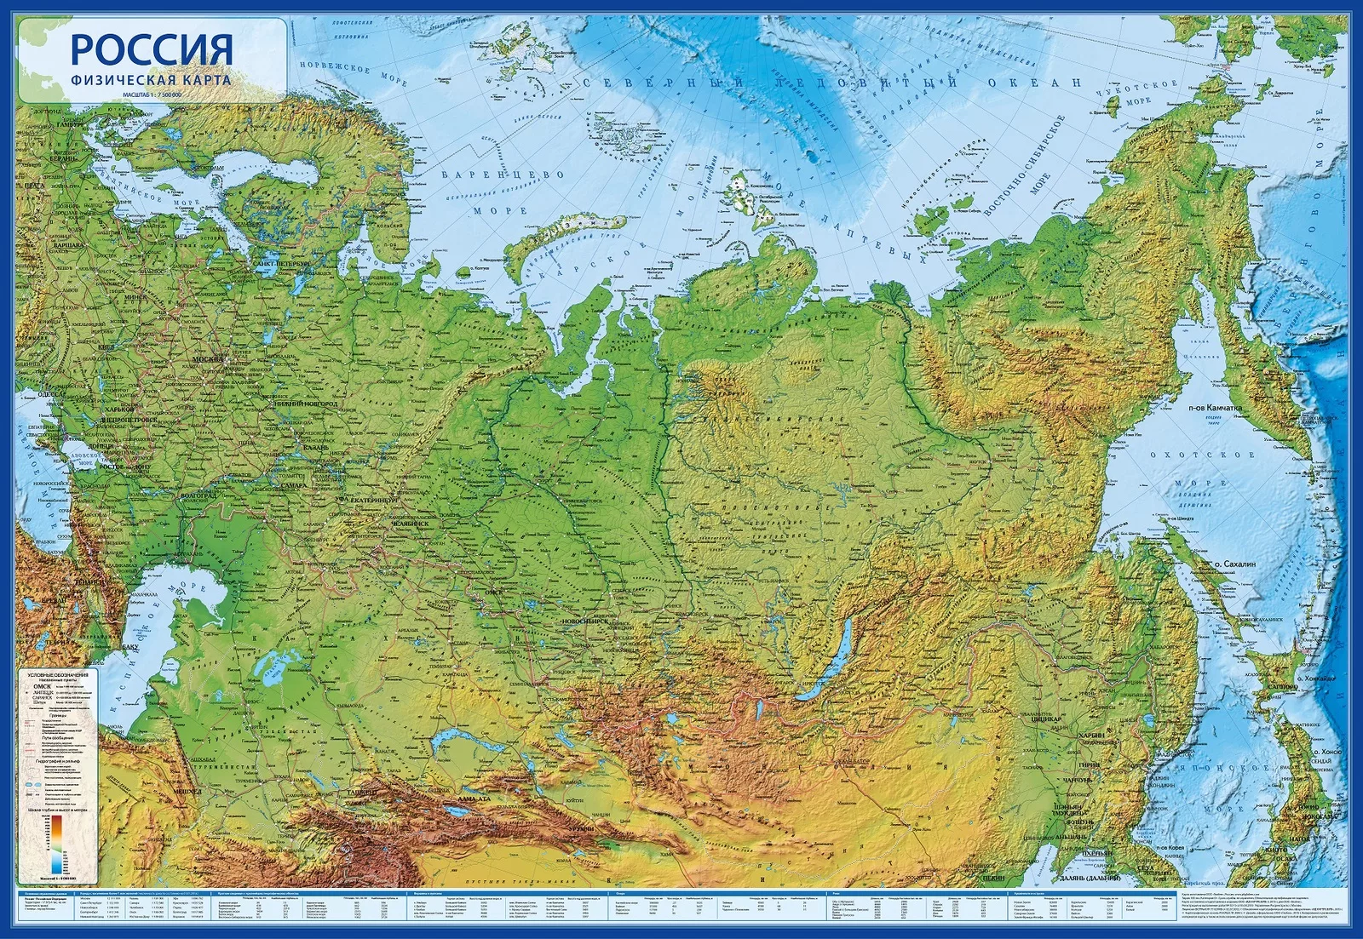

Slide 3


Slide 4

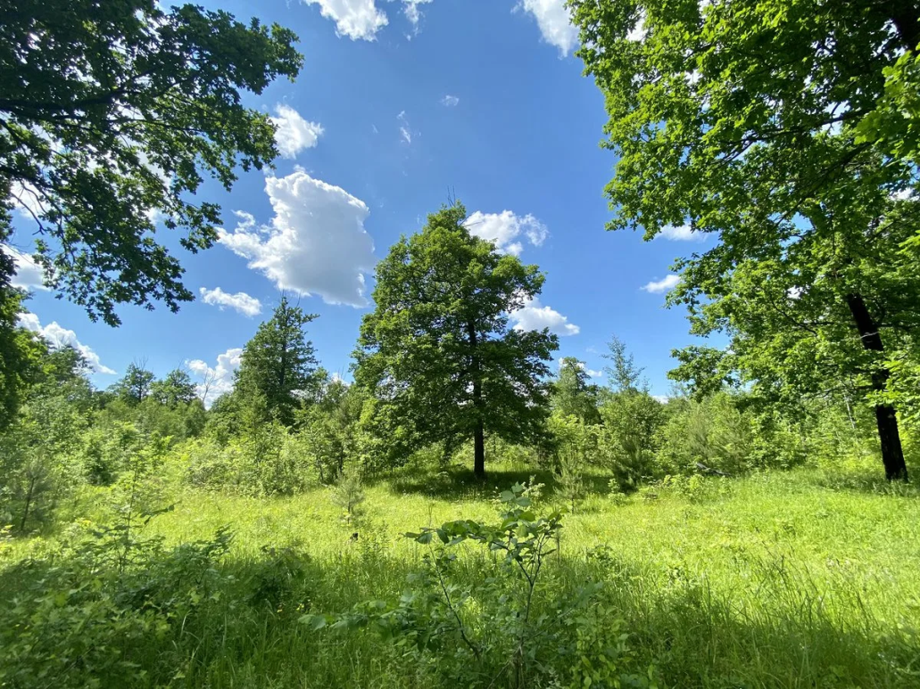
Проблема
местные названия объектов природы широко применяются среди местного населения, как ориентиры на местности, но не многие знают топонимику этих названий и их местонахождение

Slide 5
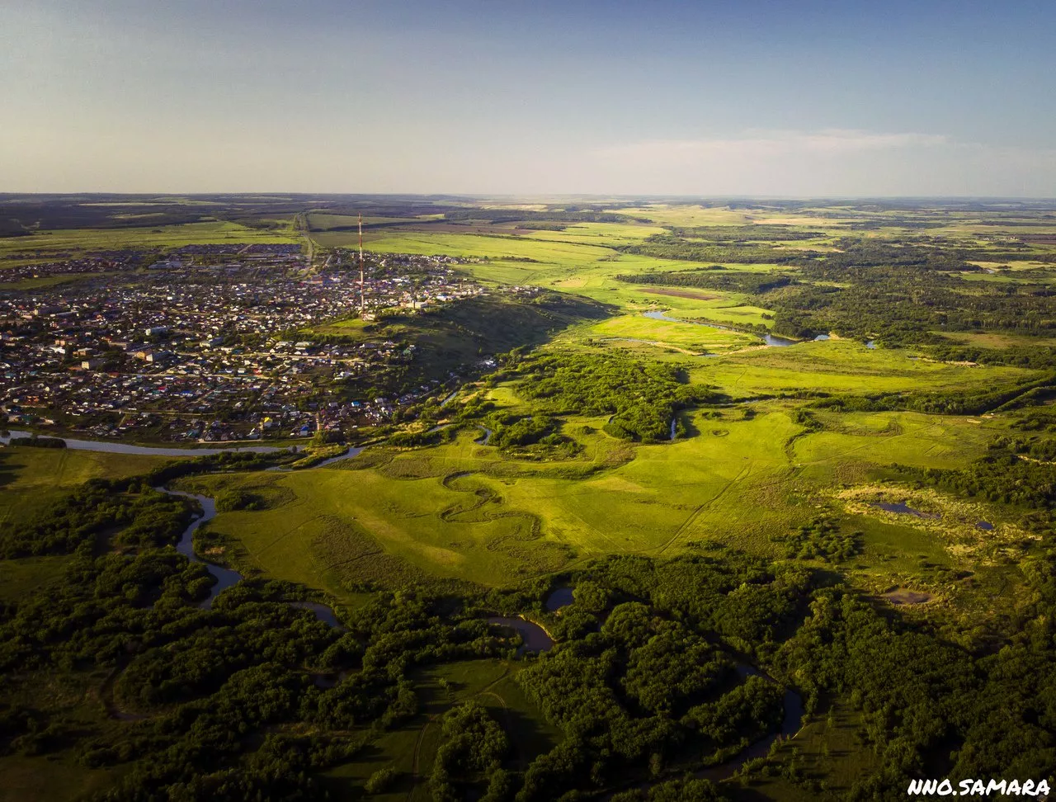
Цель
изучение топонимов лесных объектов Сергиевского района и составление геоинформационной карты

Slide 6
Задачи
1. Изучить теоретические основы науки топонимики
2. Провести социологический опрос среди местного населения, используя интернет – ресурсы, социальные сети, личные встречи с коренными жителями района.
3. Изучить происхождение местных названий.
4. Создать геоинформационную карту в онлайн-системе ArcGIS.

Slide 7
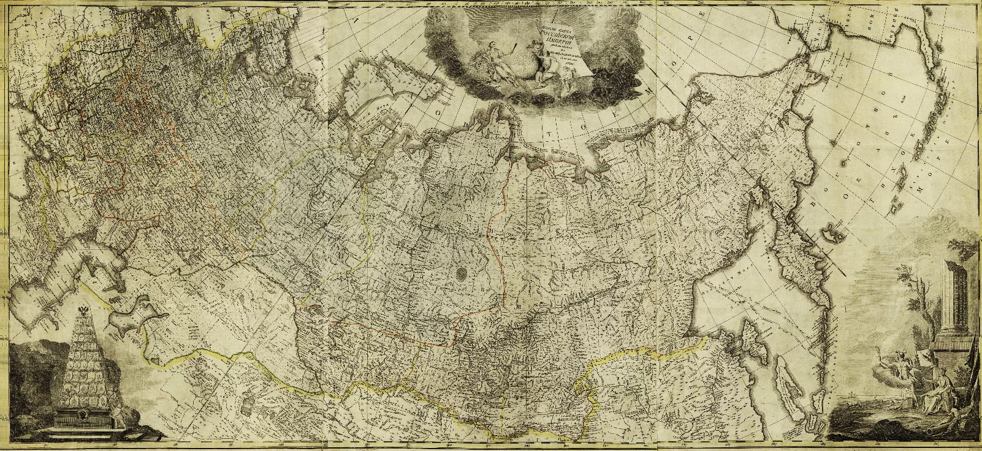
Топонимика
наука, изучающая географические названия , их происхождение, смысловое значение, развитие, современное состояние, написание и произношение

Slide 8
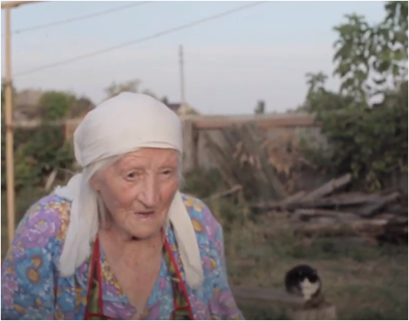
Опрос местных жителей

Slide 9
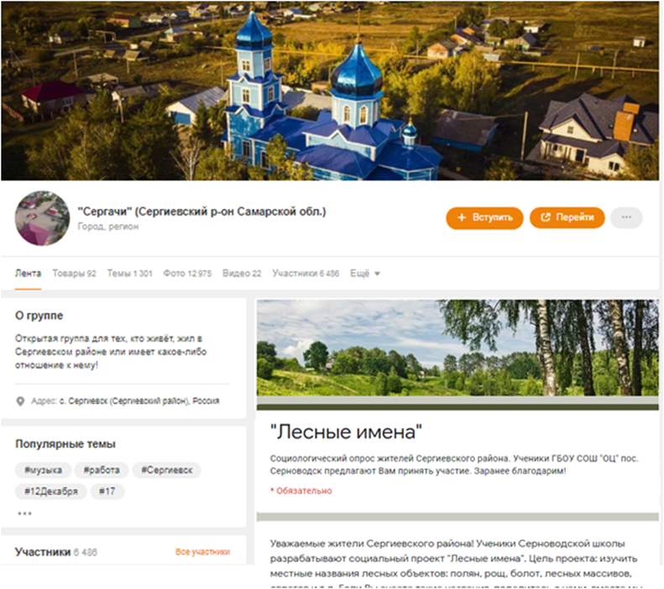
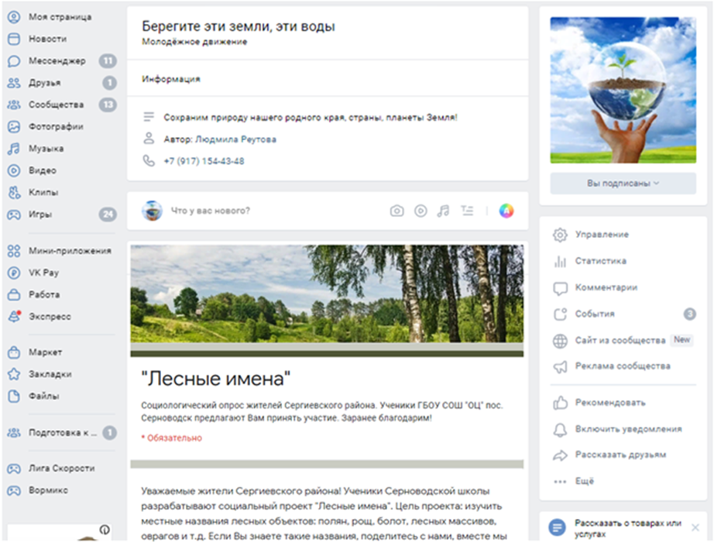
Социологический опрос в социальных сетях

Slide 10
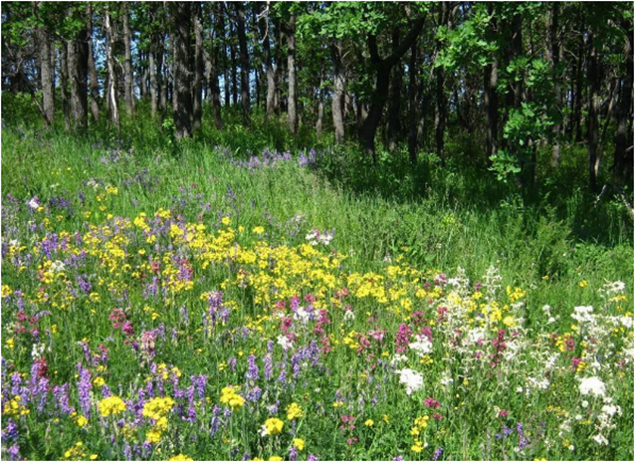
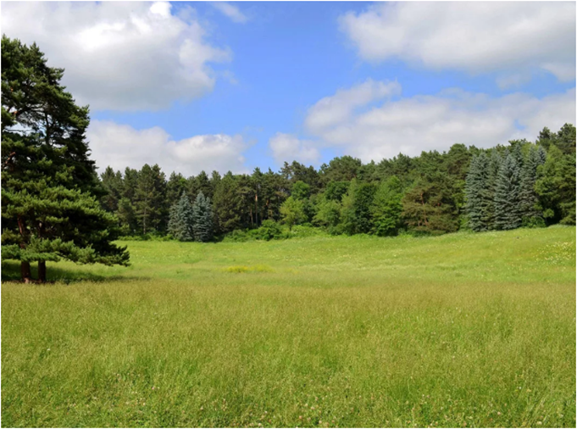
ДРИМОНИМЫ – лесные поляны
«Калымова поляна»
«Никольевская поляна»

Slide 11
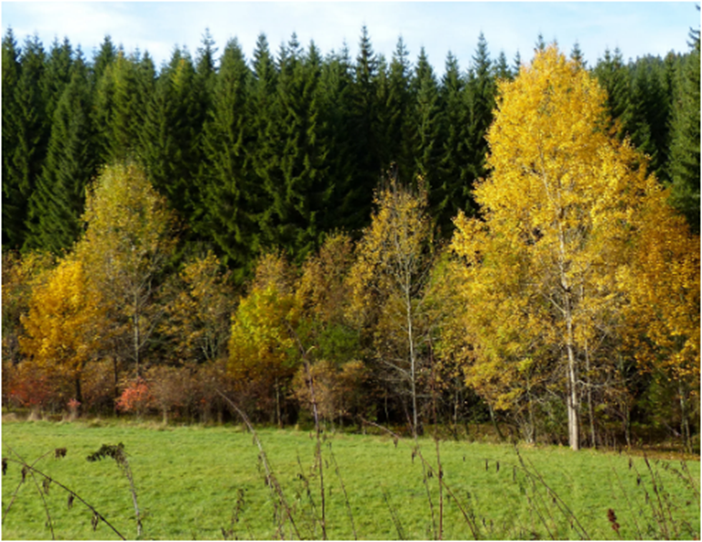
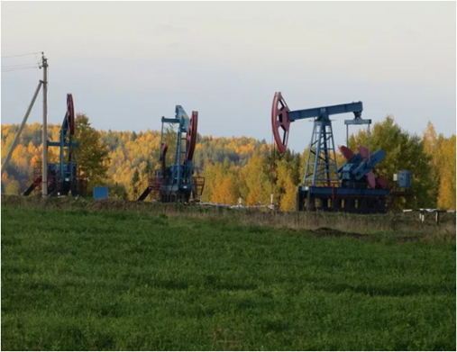
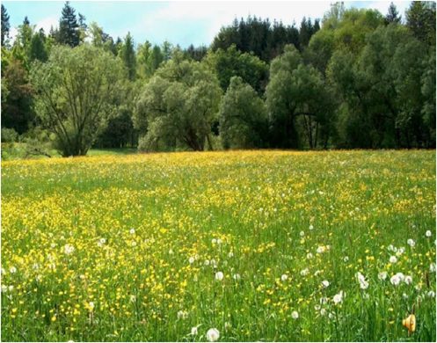
«Лагерный стан» «Серюгинская поляна»
«Лемковская поляна»

Slide 12
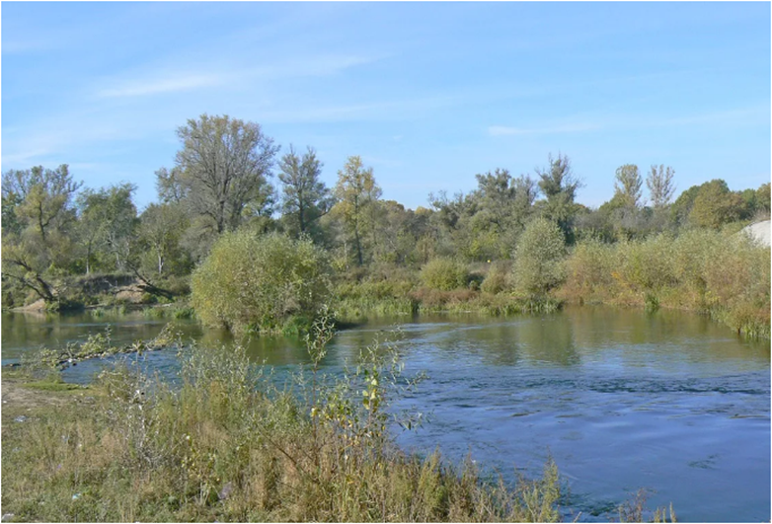
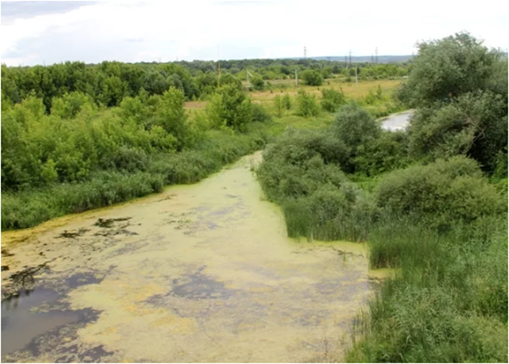
ДРИМОНИМЫ – пойменные леса
«Серная пойма» «Хлебная пойма»

Slide 13
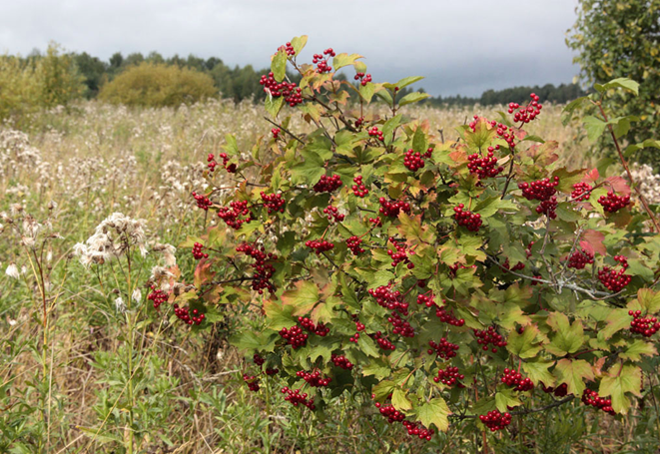
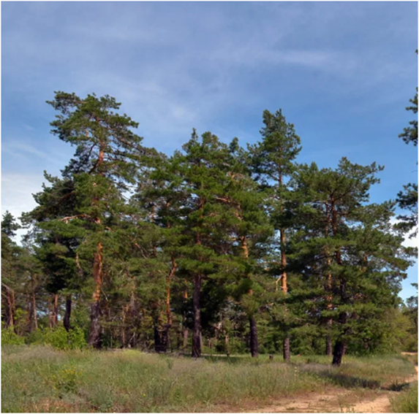
ДРИМОНИМЫ – лесные опушки
«Калиновый мост» «Яблоневый бор»

Slide 14

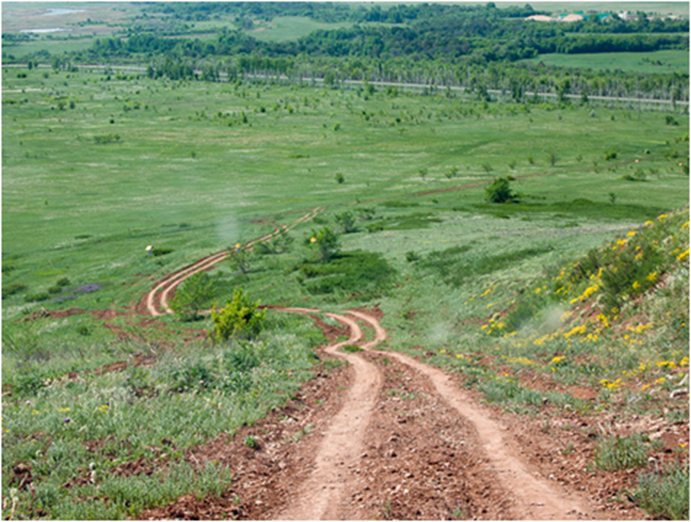
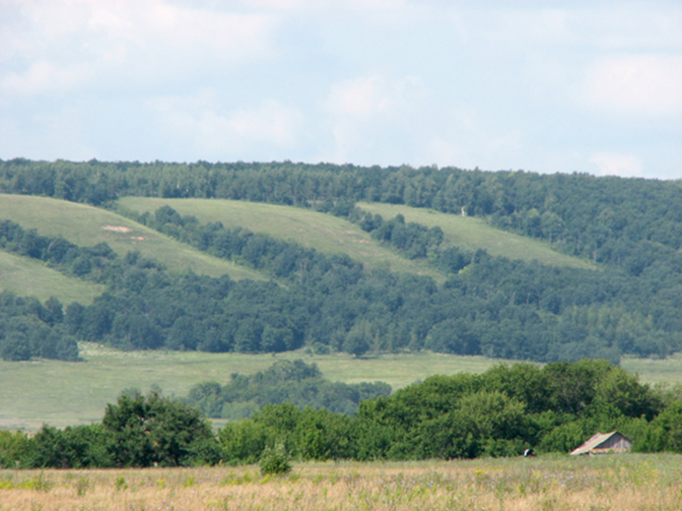
ДРИМОНИМЫ – лесные массивы
«Башкирский лес» «Калмыцкий лес»

Slide 15
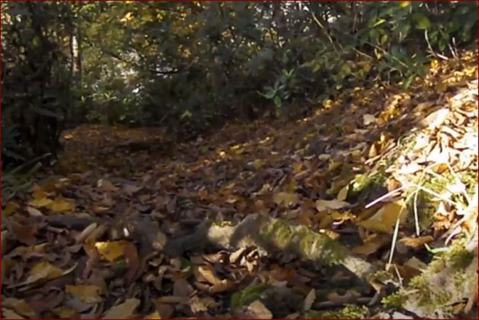
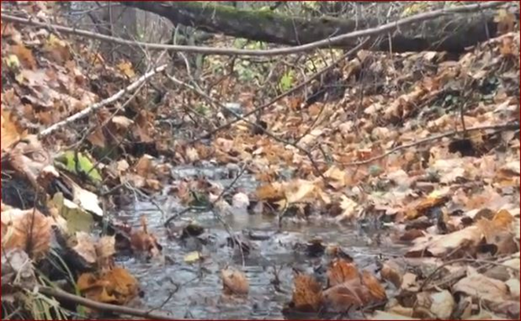
ОРОНИМЫ – овраги
«Холодный овраг» «Лихой овраг»

Slide 16
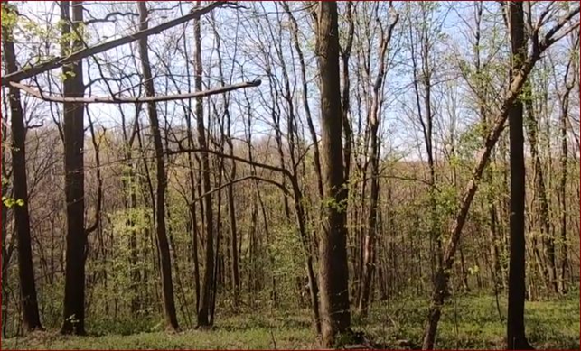
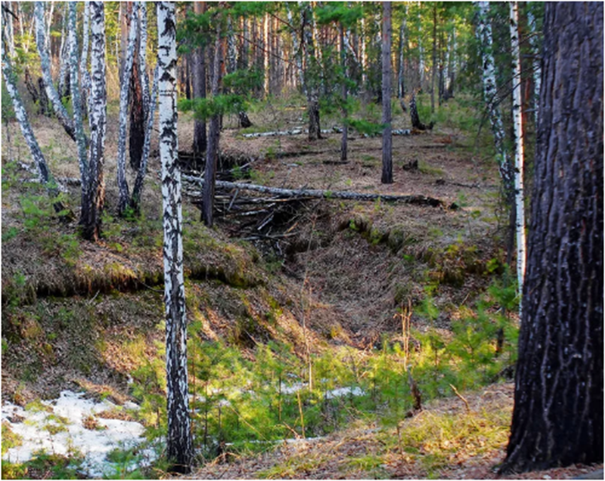
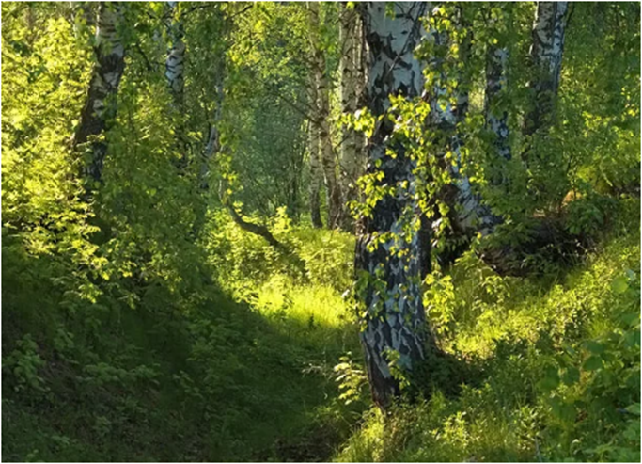
«Сивашский овраг» «Горючий овраг»
«Каменный овраг»

Slide 17
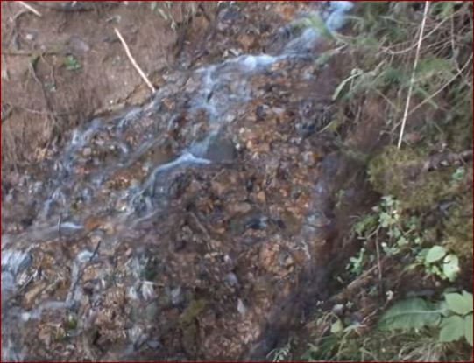
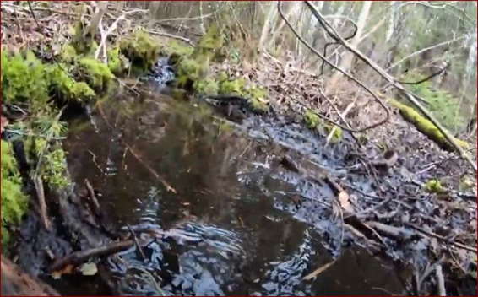
ГИДРОНИМЫ (ПОТАМОНИМЫ) – родники
«Петров ключ» «Горючий ключ»

Slide 18
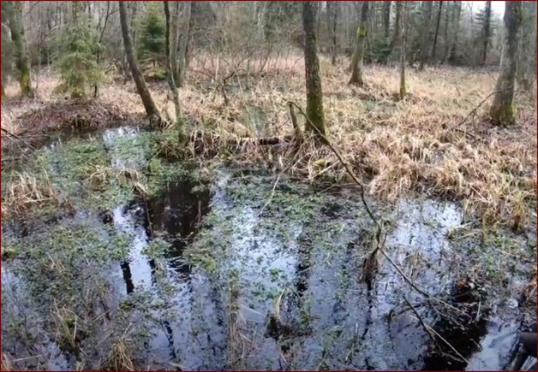
ГЕЛОНИМЫ – болота
«Бабья топь»

Slide 19
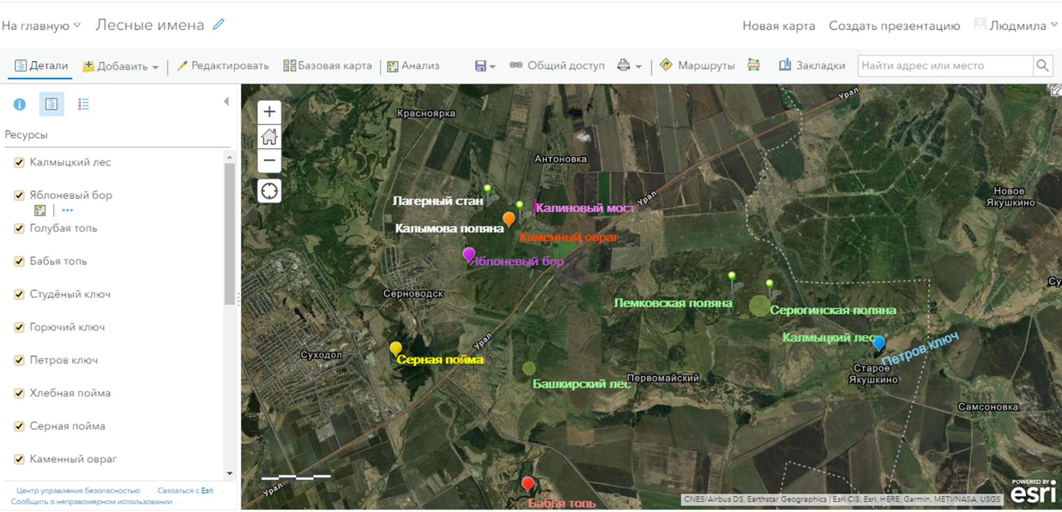
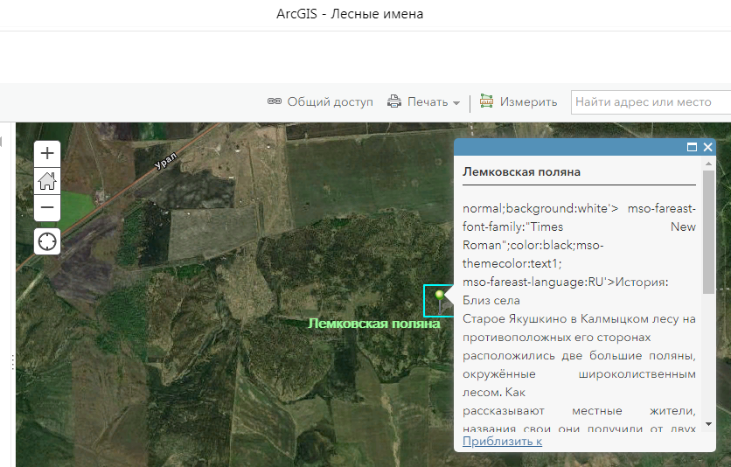

Slide 20
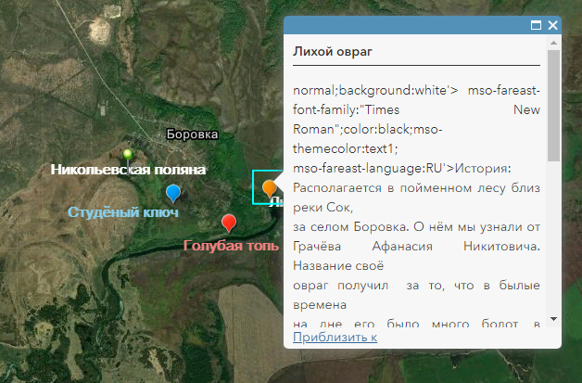
https://arcg.is/0ar1j5

Slide 21

Здравствуй, лес,
Дремучий лес,
Полный сказок и чудес!
Ты о чем шумишь листвою
Ночью тёмной, грозовою?
Что нам шепчешь на заре,
Весь в росе, как в серебре?
Кто в глуши твоей таится –
Что за зверь?
Какая птица?
Всё открой, не утаи:
Ты же видишь, – мы свои!

Slide 22
Исследование происхождения топонимов объектов природы Сергиевского района
Колугурова Софья
Ученица 11 класса,
ГБОУ СОШ «ОЦ» пос. Серноводск

